Slide 1

Projeto de uma empresa de motoboy
Ciro Chang
Douglas Pio
Luiz Fernando
Professor: Anderson Namen
Disciplina: Princípios de Engenharia de Software
UERJ
Janeiro, 2014

Slide 2
Introdução

Slide 3
Ferramentas Utilizadas

Slide 4
Tortoise SVN (controlador de versões)
ArgoUML (ferramenta case de diagramas)
MatLab (software de programação)
Word 2013 (editor de texto)
MySQL 5.5.32 (SGBD)
Apache 2.4.4 (Servidor Web)

Slide 5
Diagrama de Casos de uso

Slide 6
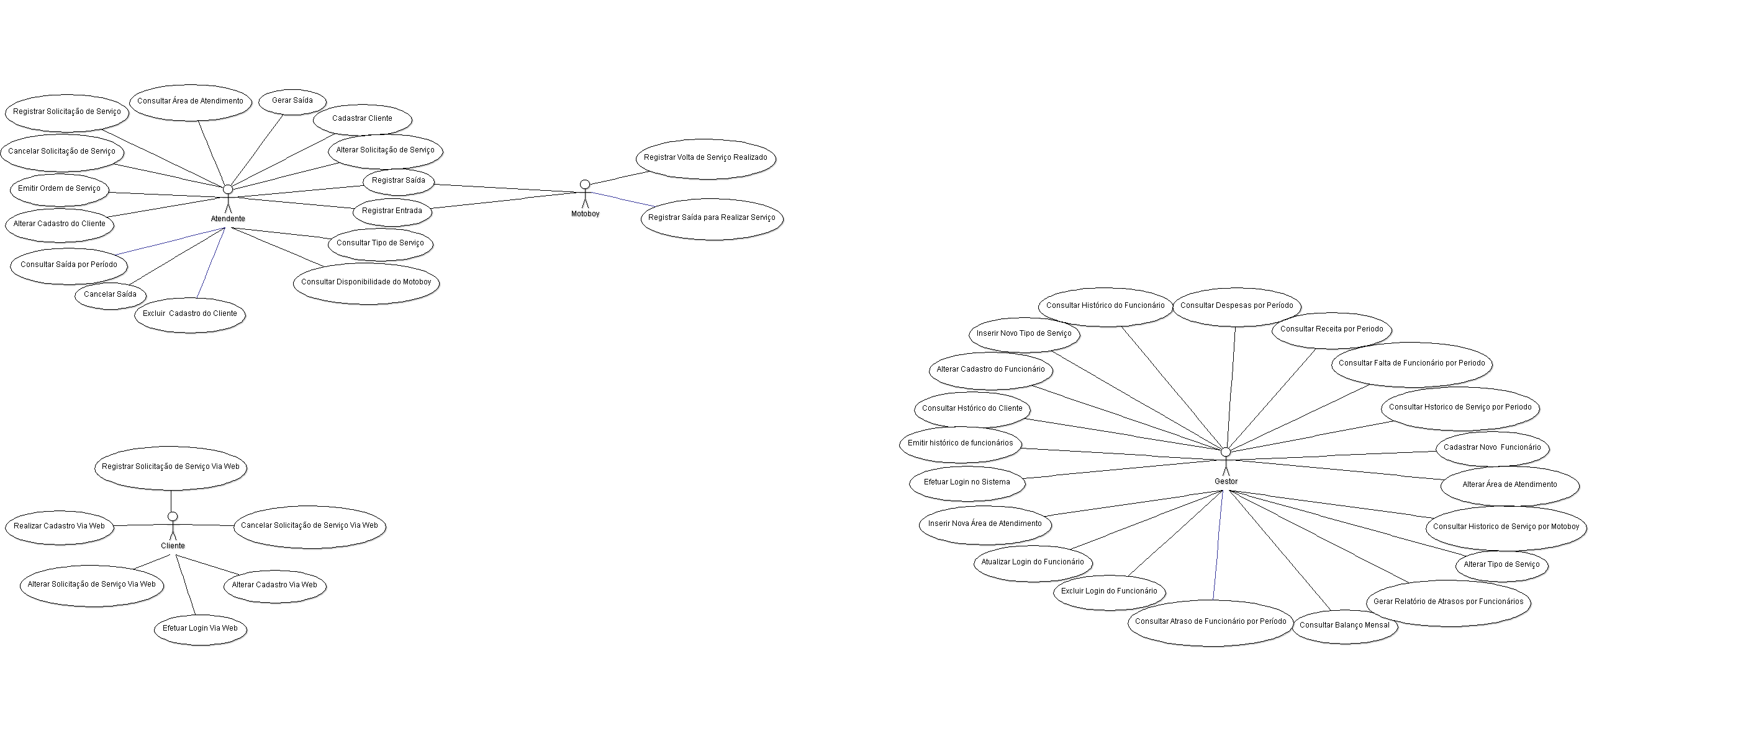

Slide 7
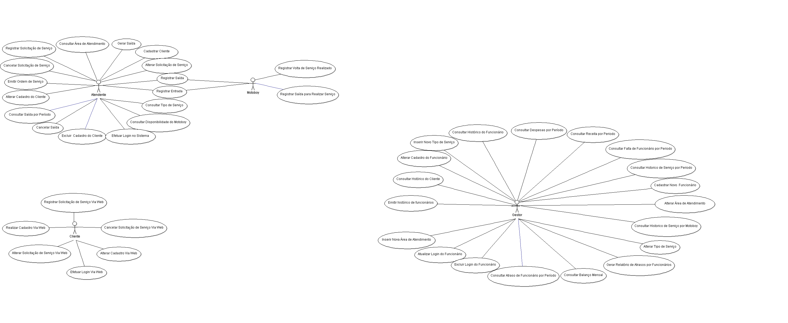

Slide 9
Especificação do Caso de uso “Gerar Saída”

Slide 10
CDU: Gerar Saída
Ator principal:Atendente.
Interessados e interesses:
Atendente: deseja que a mesma seja feita de forma simples, e rápida. Deseja que o sistema liste e imprima na tela as ordens de serviço para uma região informada por ele. Deseja ainda ter a possibilidade de verificar a disponibilidade dos motoboys da empresa, a fim de relacionar algum motoboy a uma nova saída.
Cliente: deseja que a mesma seja realizada de forma rápida e precisa, a fim de receber suas solicitações de serviços registrados de maneira mais rápida possível. Deseja que o seus serviços registrados sejam realizados dentro do prazo, caso ele exista.
Gestor: deseja que a mesma seja realizada de forma, clara e sem erros, a fim de garantir que todas solicitações de serviços registradas no sistema sejam cumpridas. Deseja que o dado referente a hora da saída seja registrado no sistema, com o intuito de controlar o tempo médio gasto para o retorno do motoboy, possibilitando assim determinar a melhor hora do dia para realizar novas saídas. Por fim deseja que o dado referente a data da saída seja gravado no sistema possibilitando calcular o número de saídas realizadas em um único dia.
Motoboy: deseja que a mesma seja feita de forma simples, rápida e sem erros. Deseja ser informado de quais ordens de serviço ele será responsável para a nova saída o qual ele foi designado, assim como a região para efetuar os serviços presentes nas ordem de serviços.

Slide 11
CDU: Gerar Saída
Pré-condições: o atendente deverá estar logado no sistema.
Pós-condições: o sistema lista as ordens de serviços, os dados são confirmados e salvos com sucesso pelo sistema.
Cenário de sucesso principal:
O atendente seleciona a opção “Gerar Saída”.
O sistema direciona o atendente para a janela de inserção de dados para uma nova saída.
O atendente primeiramente seleciona uma região.
O sistema busca até dez ordens de serviços que estejam pendentes no sistema para a região informada.
O sistema imprime na tela em forma de tabela os dados das ordens de serviço.
Em seguida o atendente seleciona a opção "Visualizar Disponibilidade".
O sistema busca o registro dos motoboys no sistema.
O sistema imprimi na tela em forma de tabela os dados dos motoboys.
O atendente preenche o campo com o nome de algum motoboy que esteja marcado como disponível no sistema.
Por fim o atendente clica na opção "OK".
O sistema salva os dados informados no Banco de Dados.
O sistema imprimi uma mensagem na tela "Operação Realizada com Sucesso".

Slide 12
CDU: Gerar Saída
Fluxos alternativos:
4a. O sistema verifica que não existe serviços no estado “Em aberto”.
1. O sistema informa que a não existe ordens de serviços em aberto naquele momento
para aquela região no momento.
2. O atendente seleciona a opção "Retornar a página principal".
3. O sistema redireciona o atendente para a página principal.
7a. O sistema verifica que não existe motoboy no estado “Disponível”.
1. O sistema informa que a não existe motoboy disponível naquele momento na empresa.
2. O atendente seleciona a opção "Retornar a página principal".
3. O sistema redireciona o atendente para a página principal.
Em qualquer passo dos fluxos, caso o atendente desista de gerar a saída.
1. O atendente seleciona a opção “Cancelar”.
2. O sistema cancela a inserção no banco de dados e nenhum dado é salvo no sistema.

Slide 13
CDU: Gerar Saída
Requisitos especiais:
- O texto deve ser visível a uma distância de um metro.
- O sistema deverá ser desenvolvido na linguagem Matlab.
- A resposta da pesquisa realizada pelo sistema deverá demorar em média 10 segundos
em 90% dos casos.
- O banco de dados utilizado deverá ser o MySQL.
Frequência de ocorrência: algumas vezes ao dia.
Problemas em aberto: nenhum.

Slide 14
Diagrama de classes de projeto

Slide 15
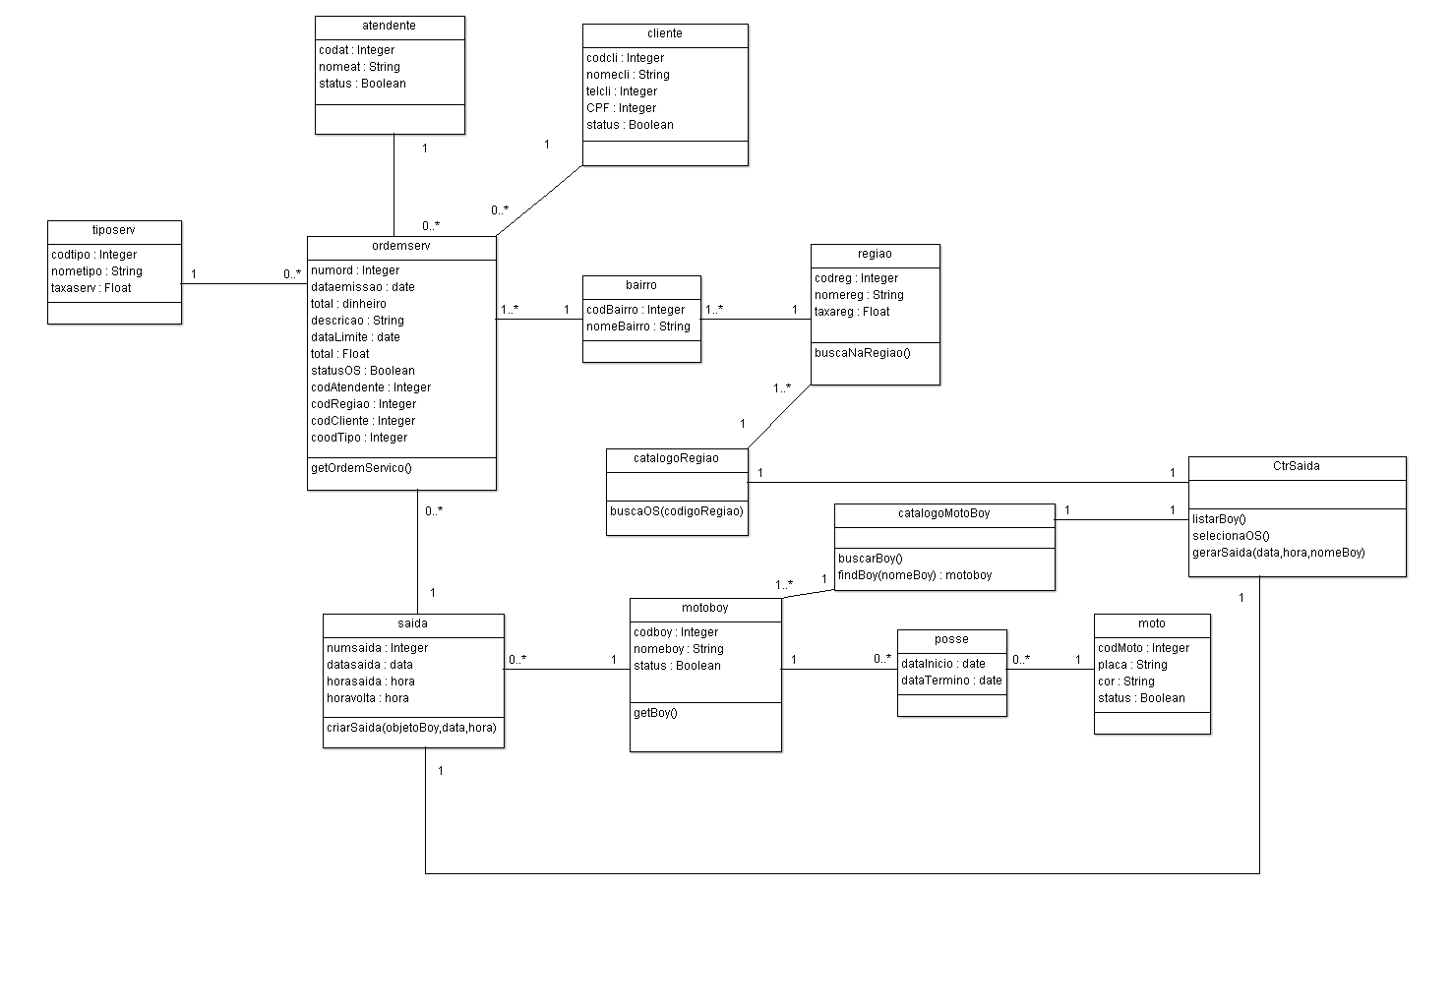

Slide 16
Diagrama de comunicação
Selecionar ordem de serviço por região
Visualizar disponibilidade do motoboy
Gerar Saída

Slide 17
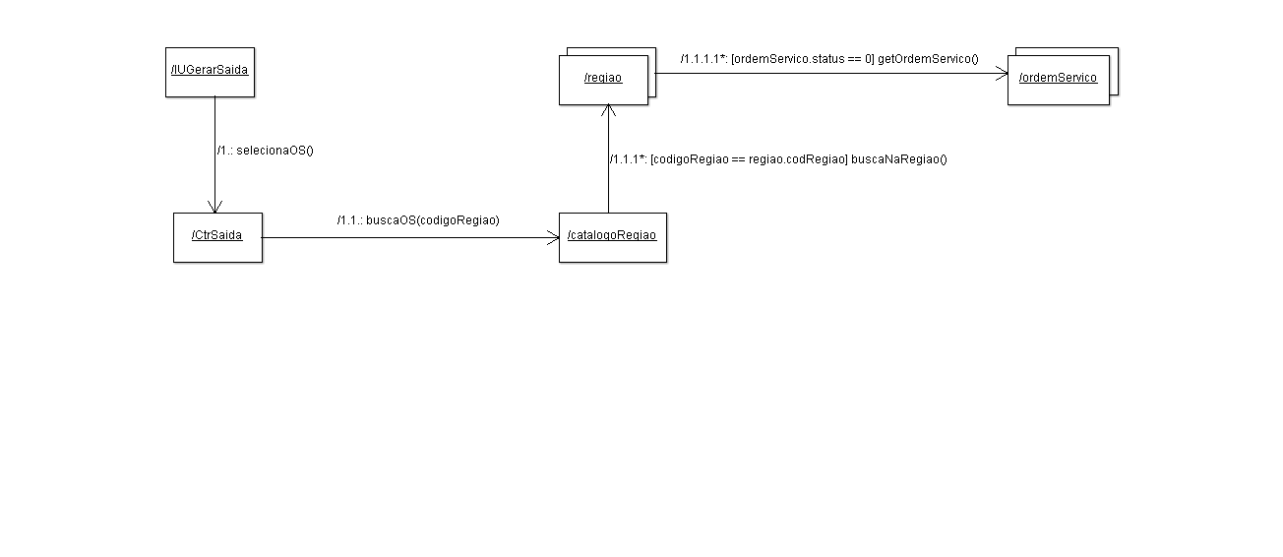
Selecionar ordem de serviço por região

Slide 18
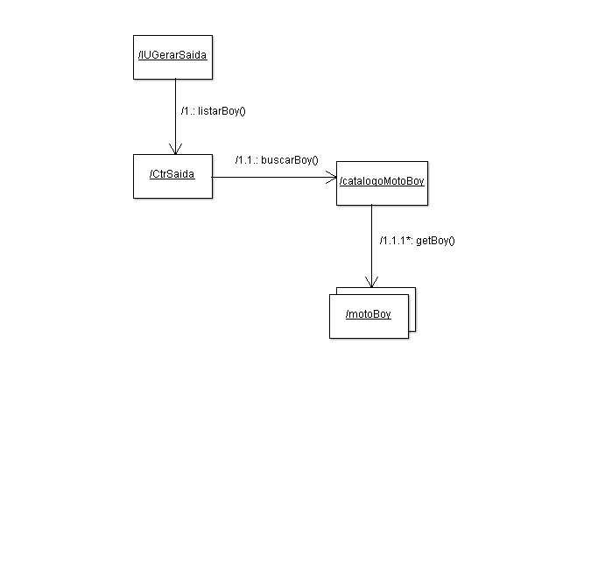
Visualizar disponibilidade do motoboy

Slide 19
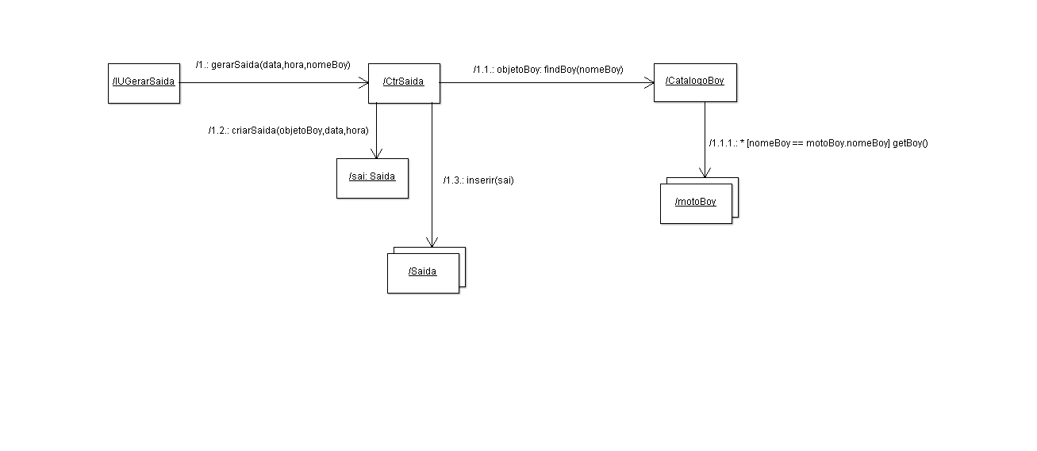
Gerar Saída

Slide 20
Diagrama de implantação e implementação

Slide 21
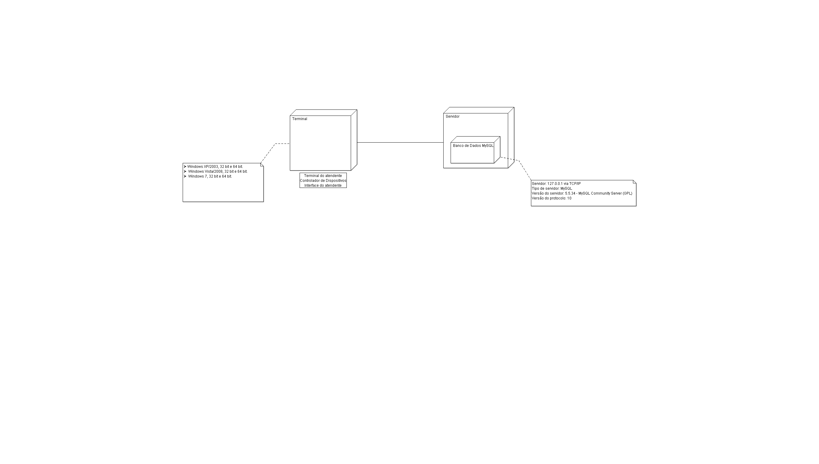

Slide 22
Diagrama de pacote

Slide 23
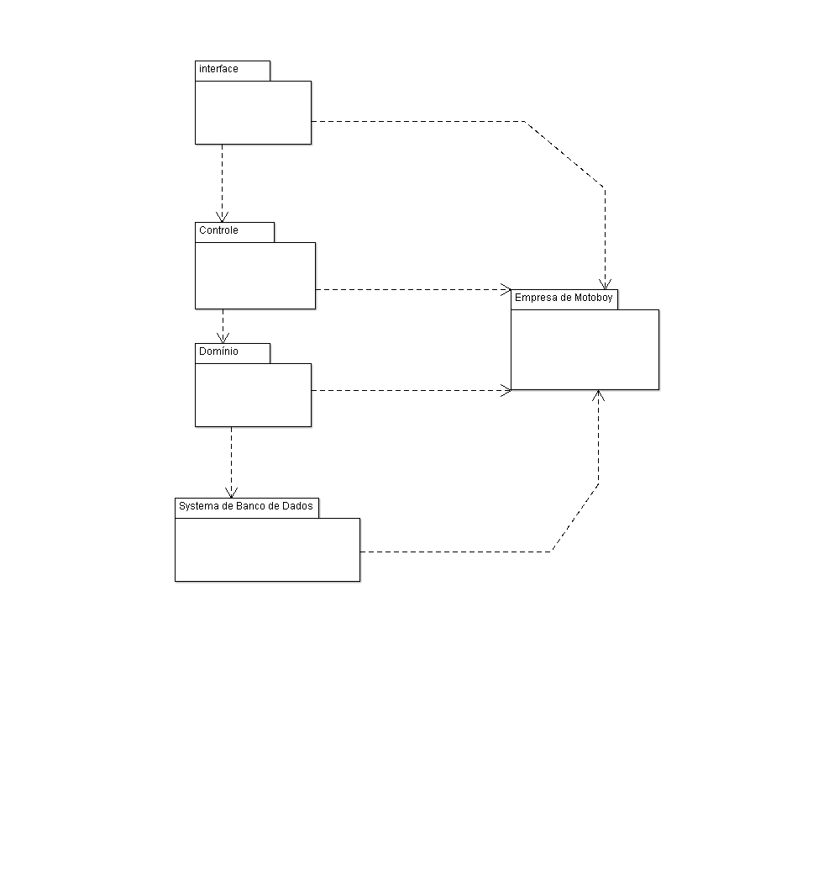

Slide 24
Diagrama de transição de estado

Slide 25
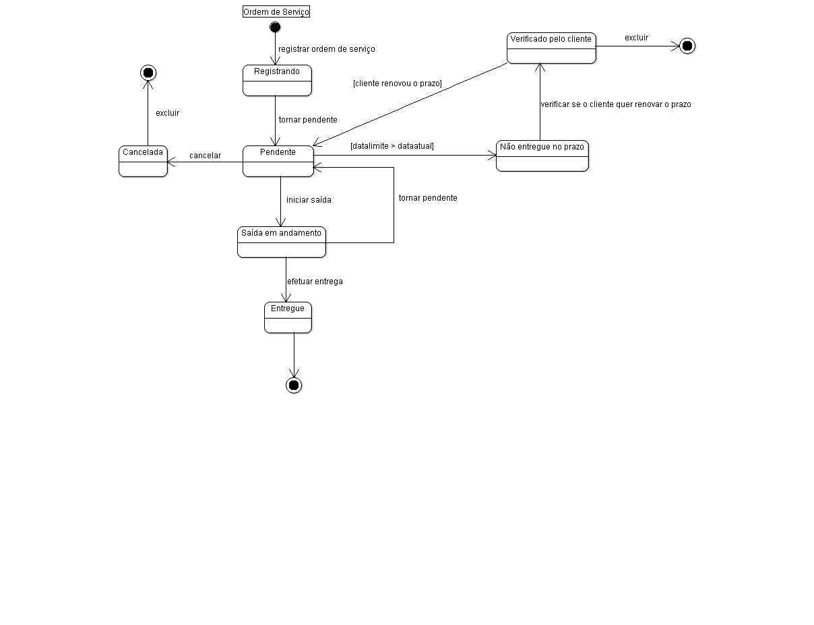

Slide 26
Diagrama de entidade e relacionamento

Slide 27
